Slide 1


الخطة التنفيذية للإستراتيجية
لمكافحة الفساد
2019 - 2022

Slide 2
توجيهات الأمانة الفنية للجنة الوطنية التنسيقية للوقاية من الفساد ومكافحته بشأن طلب موافاتها قبل يوم 24-3-2022 بما يلي :-
أبرز النجاحات التى تمت أثناء تنفيذ كافة بنود الإستراتيجية منذ عام 2019 حتى تاريخه .
أبرز التحديات في تنفيذ أهداف الإستراتيجية الوطنية لمكافحة الفساد .
الرؤية المستقبلية للوزارة في إعداد المرحلة الثالثة للإستراتيجية الوطنية لمكافحة الفساد 2023- 2030.

Slide 3
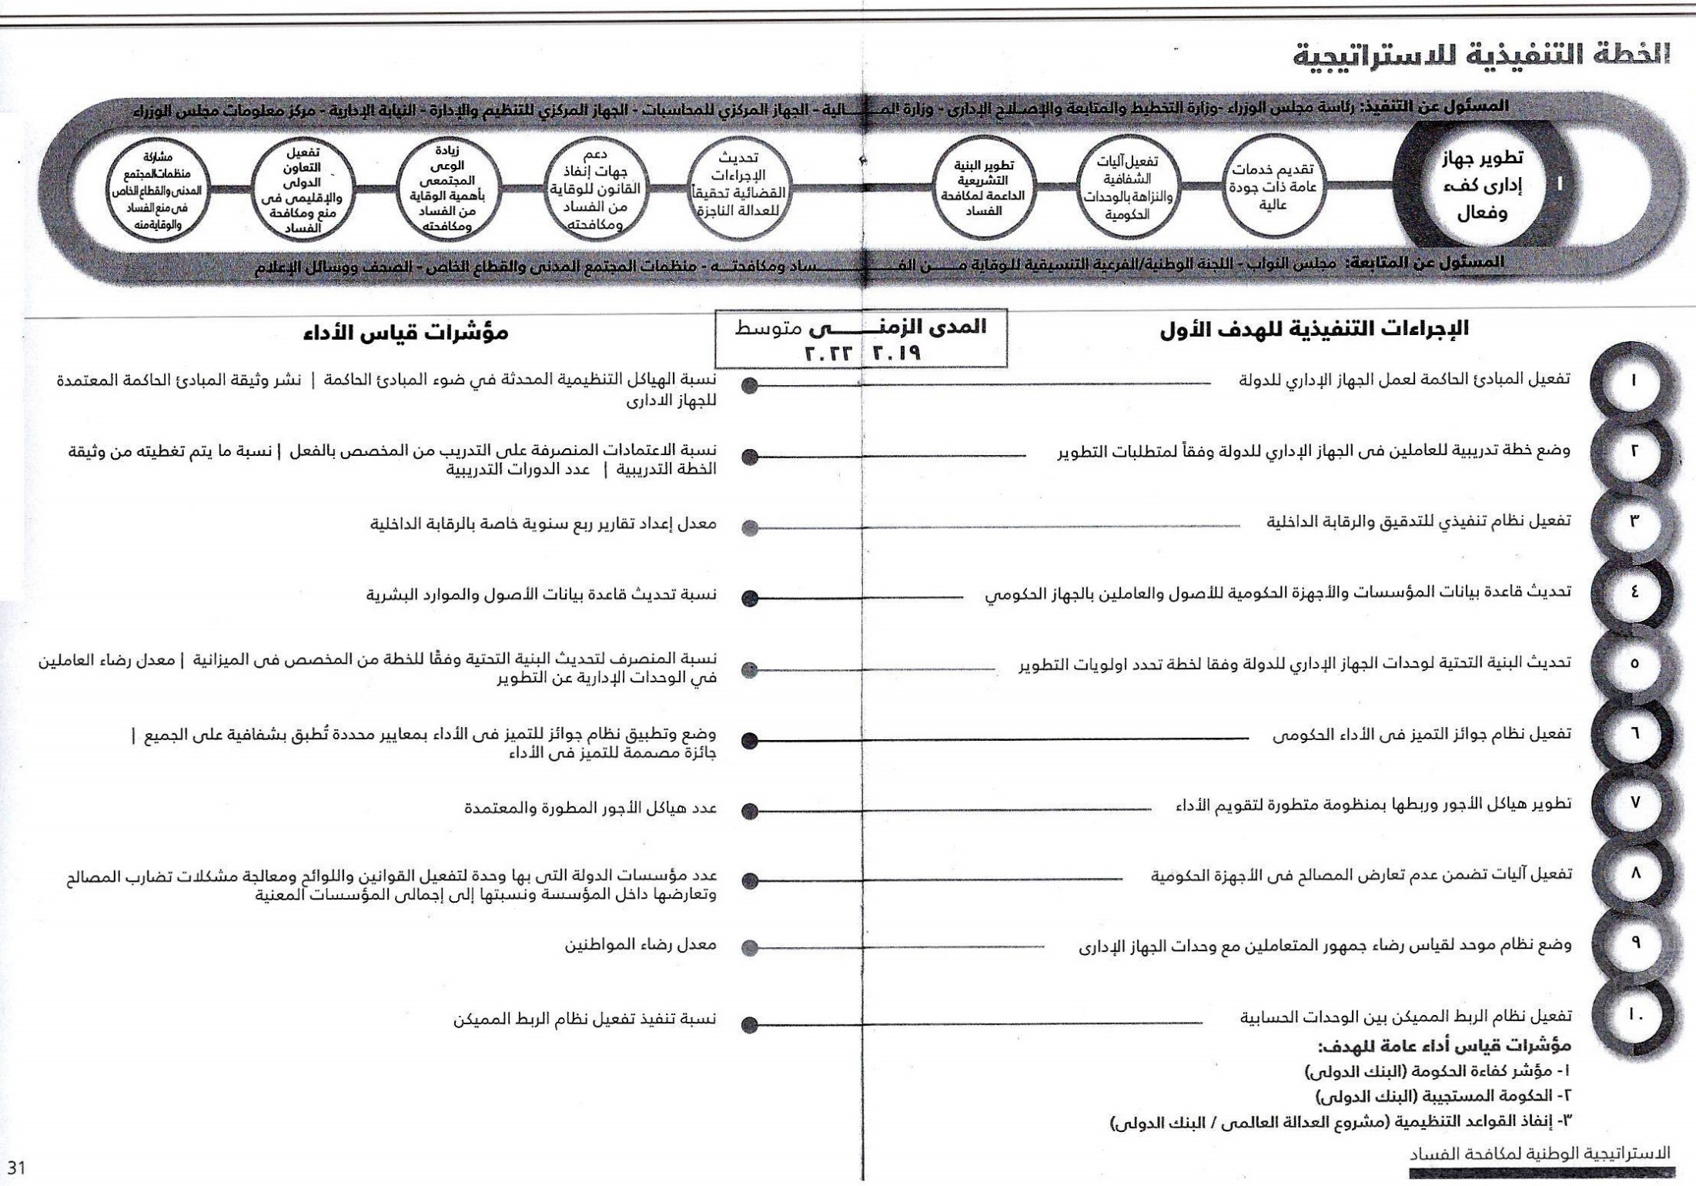
Notes:
نسخه رقم ( )
3
نسخه رقم ( )
3

Slide 4
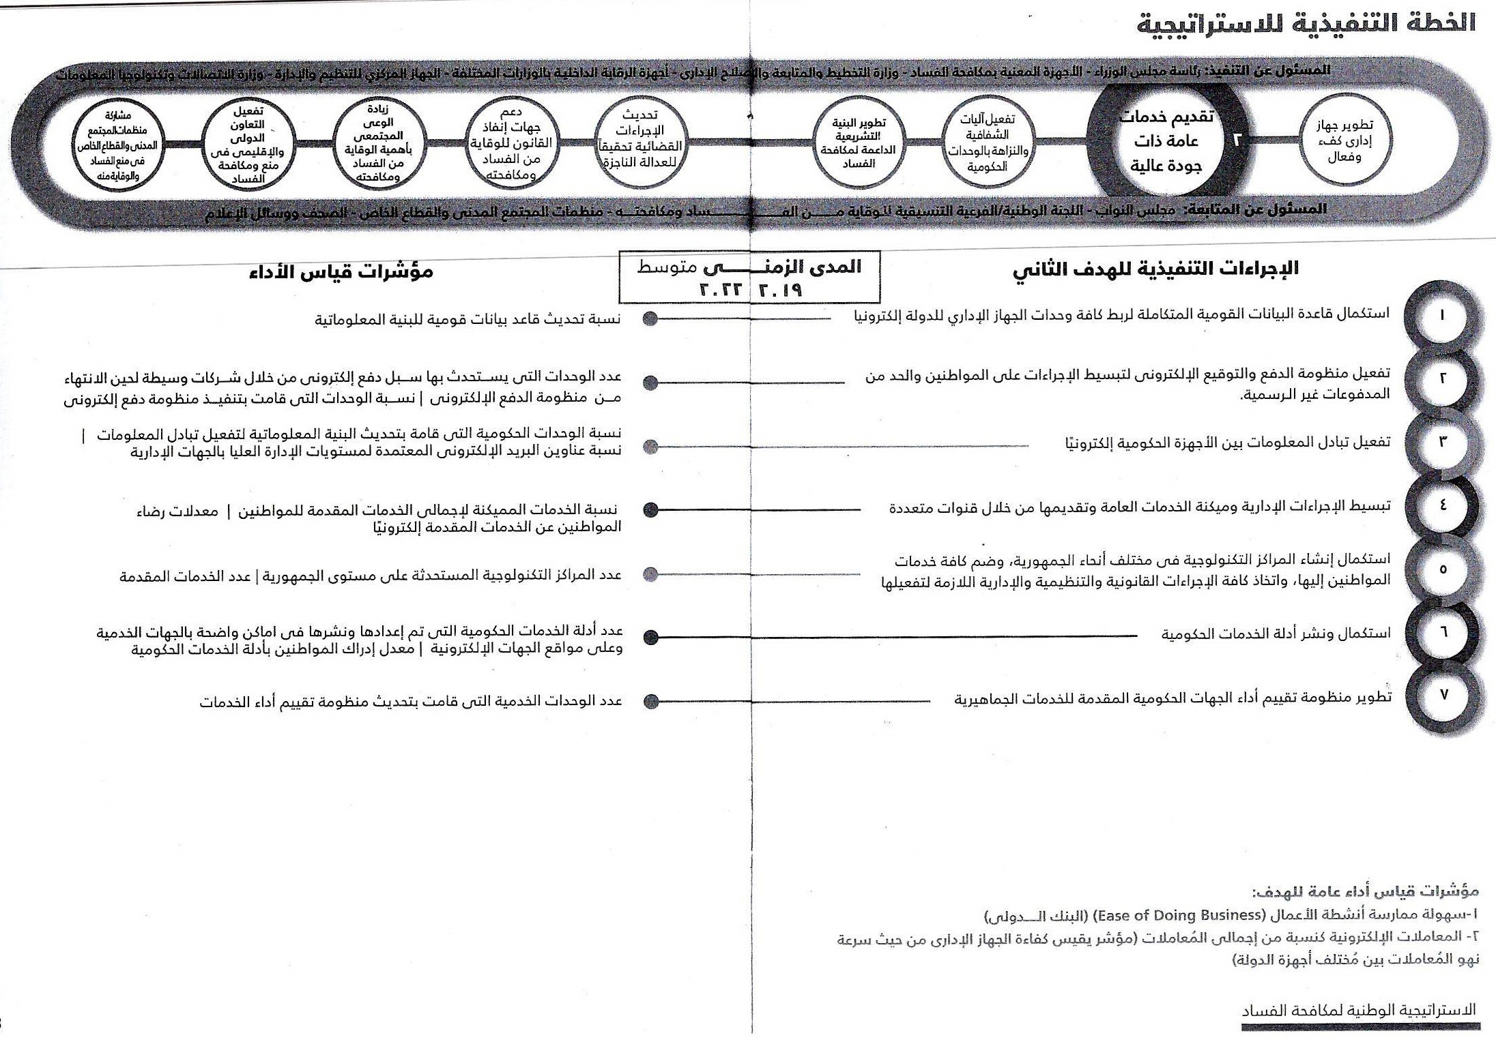

Slide 5
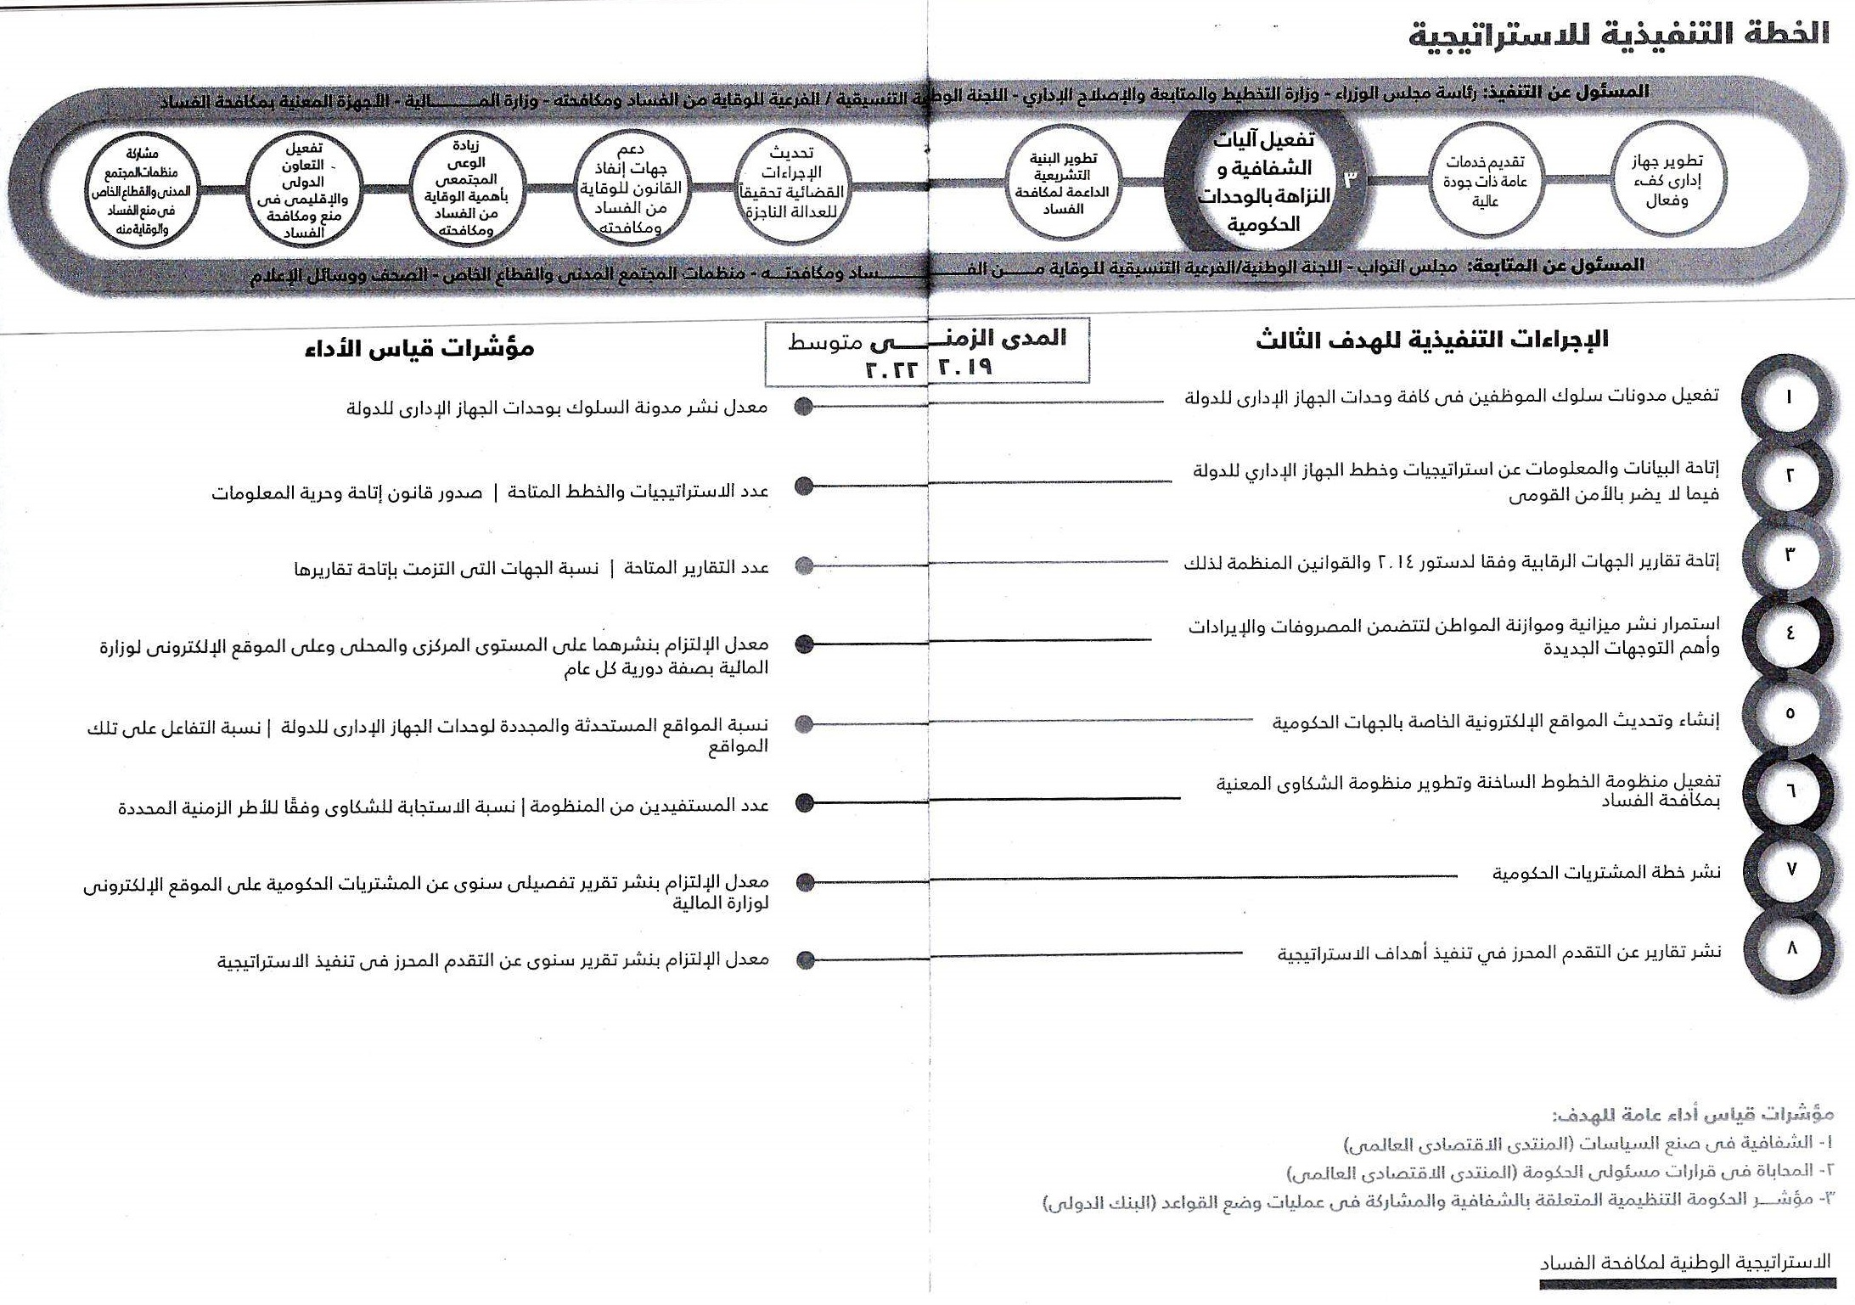

Slide 6
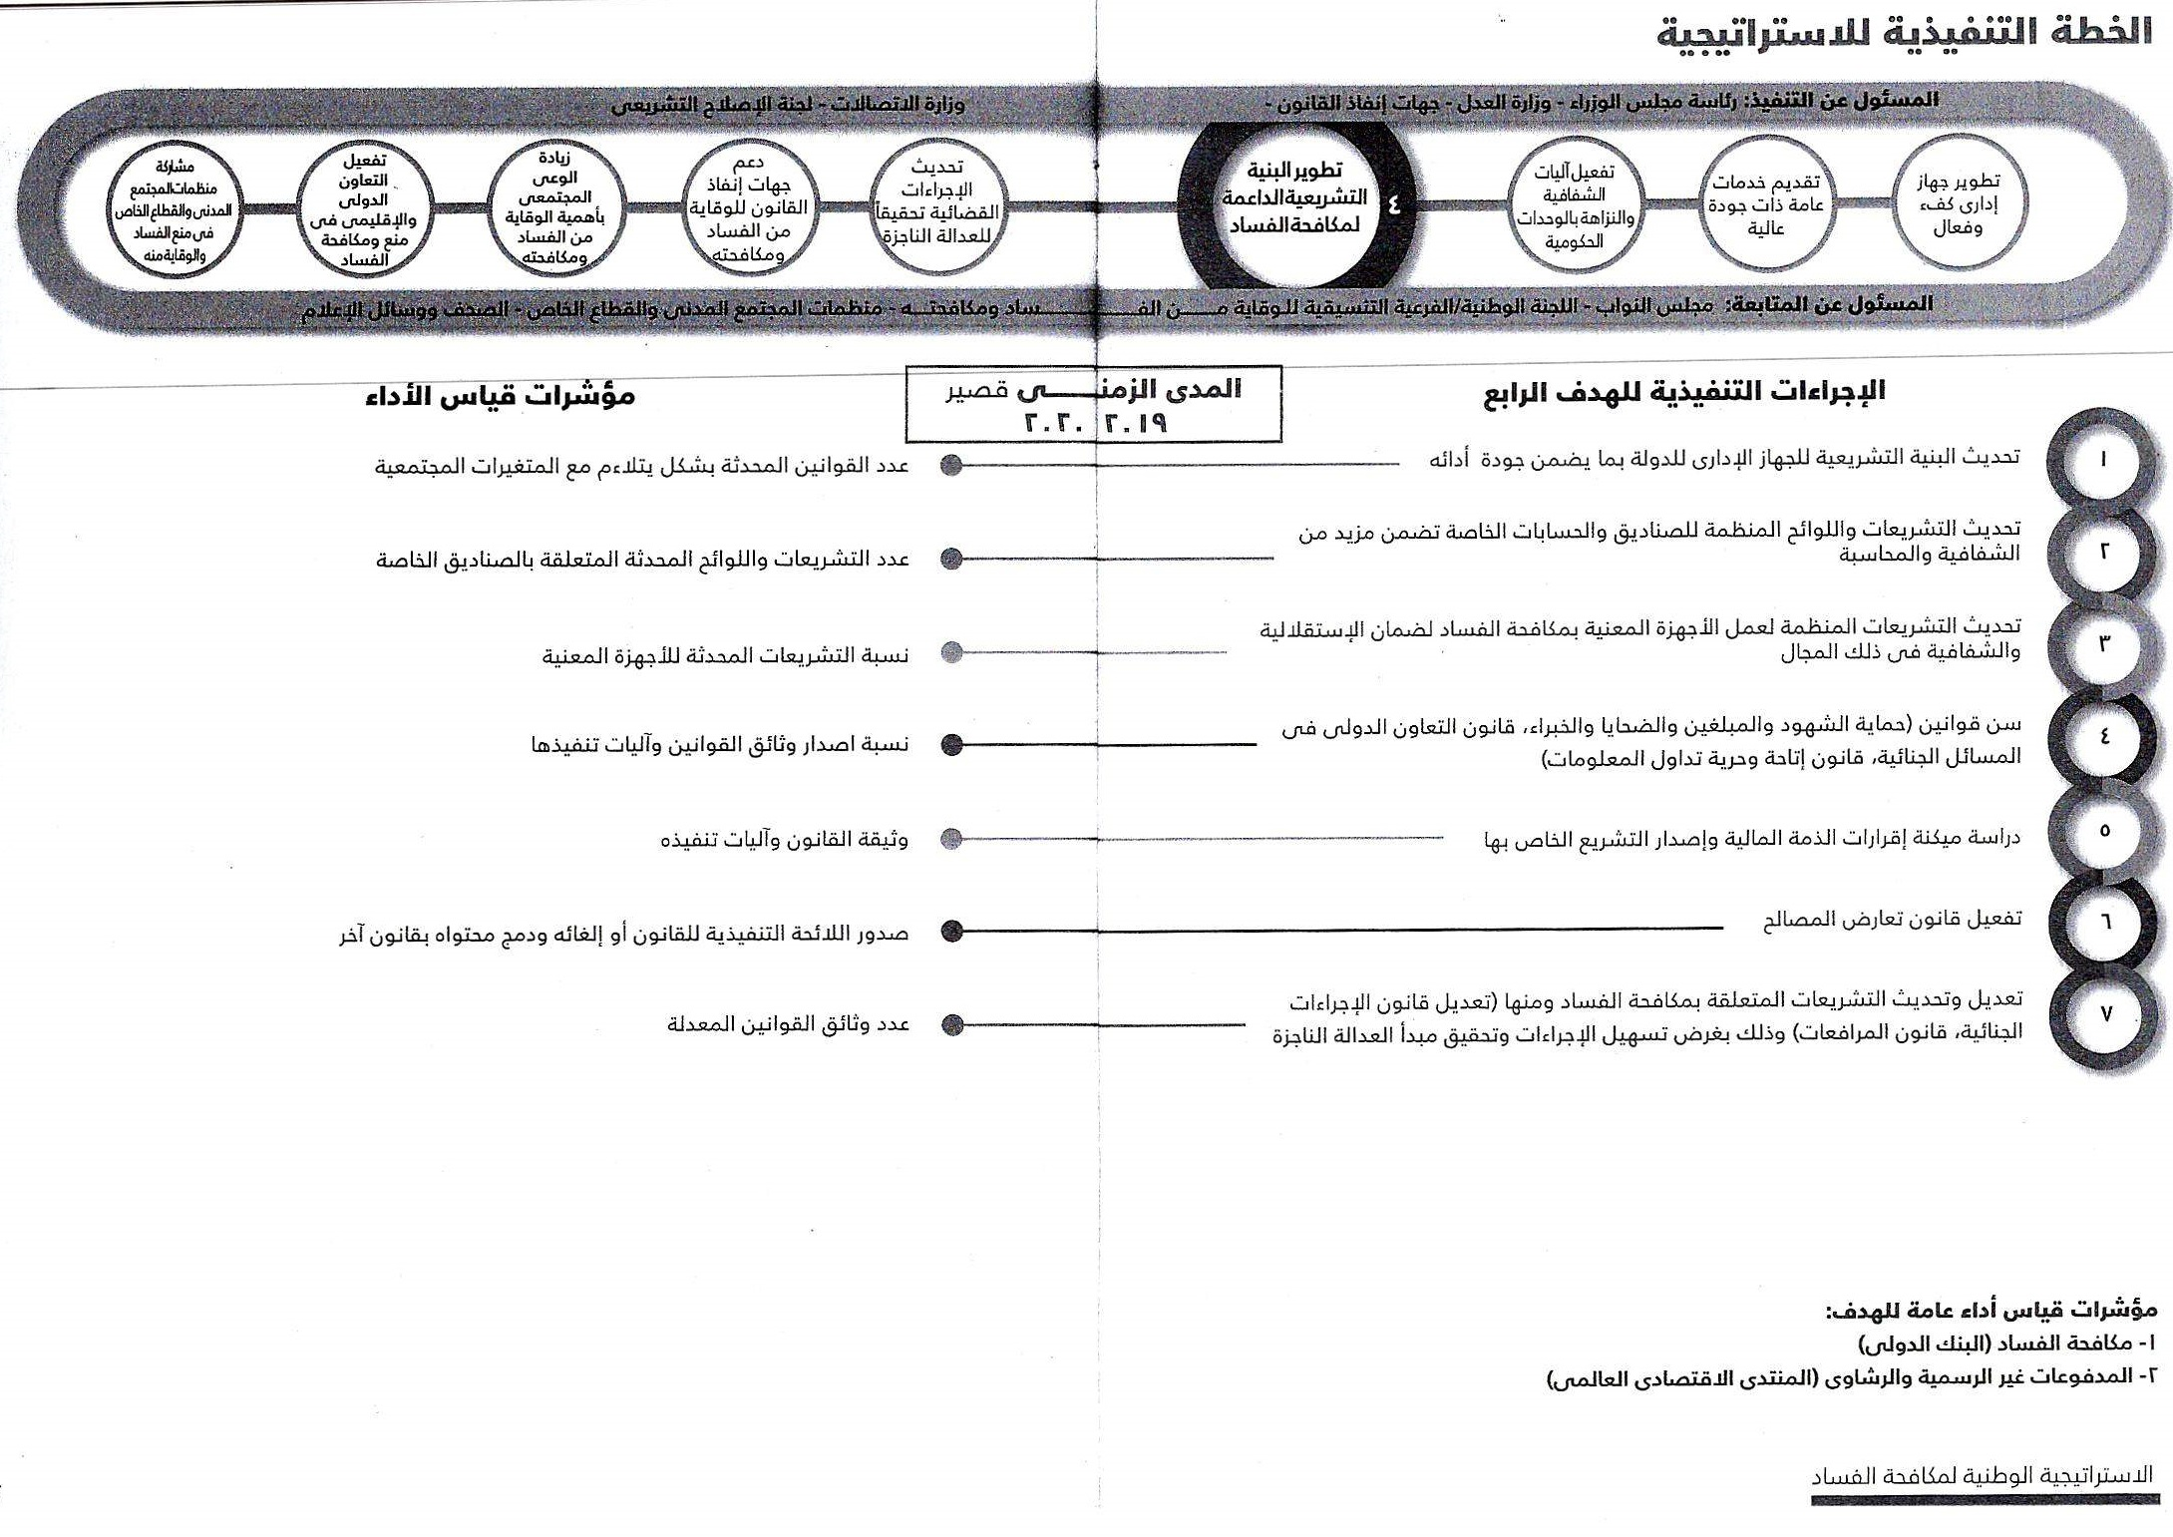

Slide 7
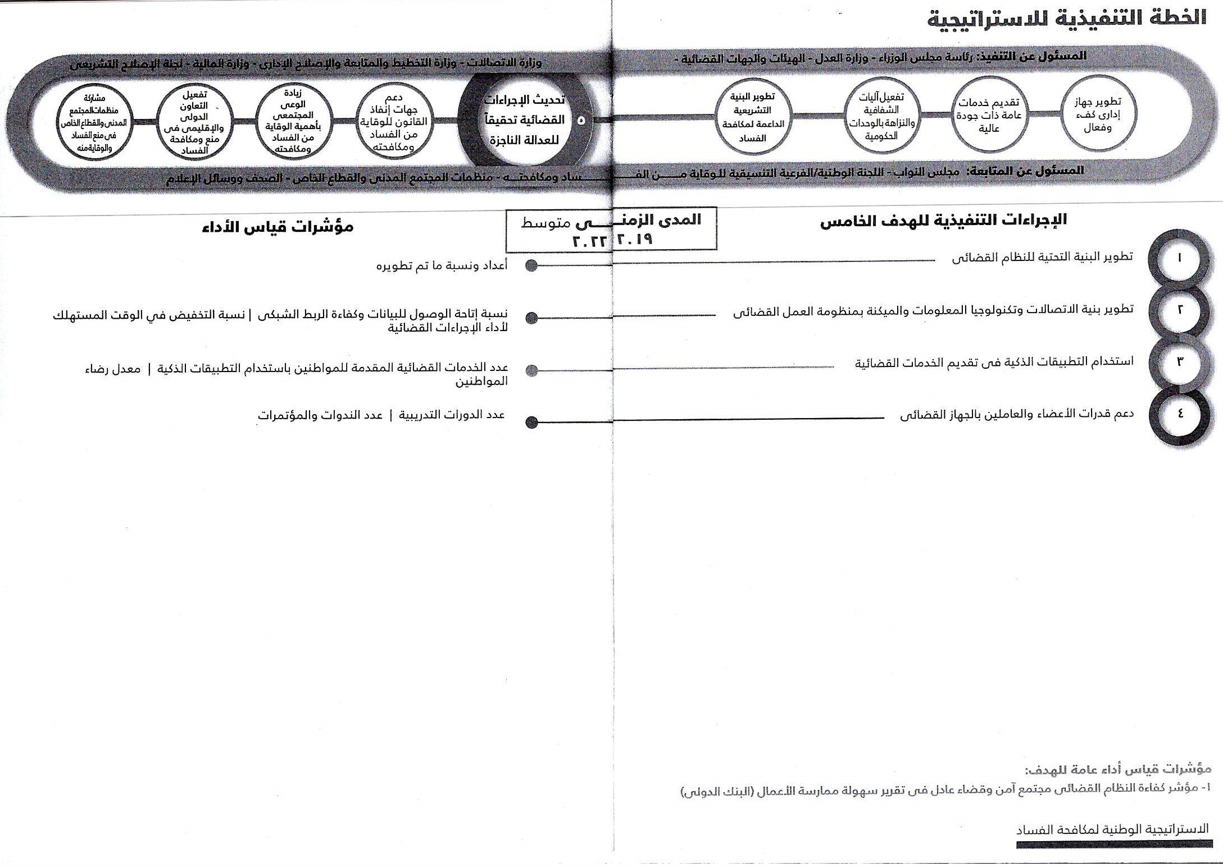

Slide 8
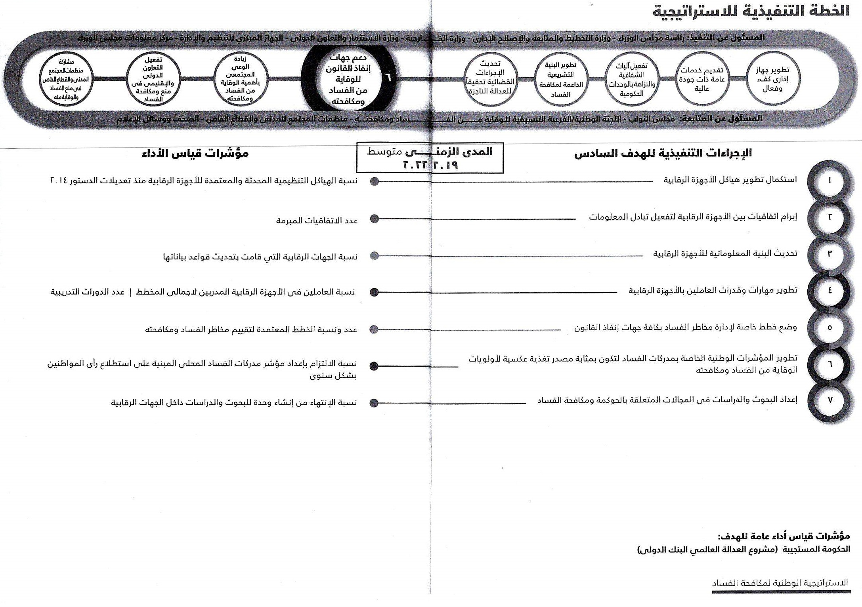

Slide 9
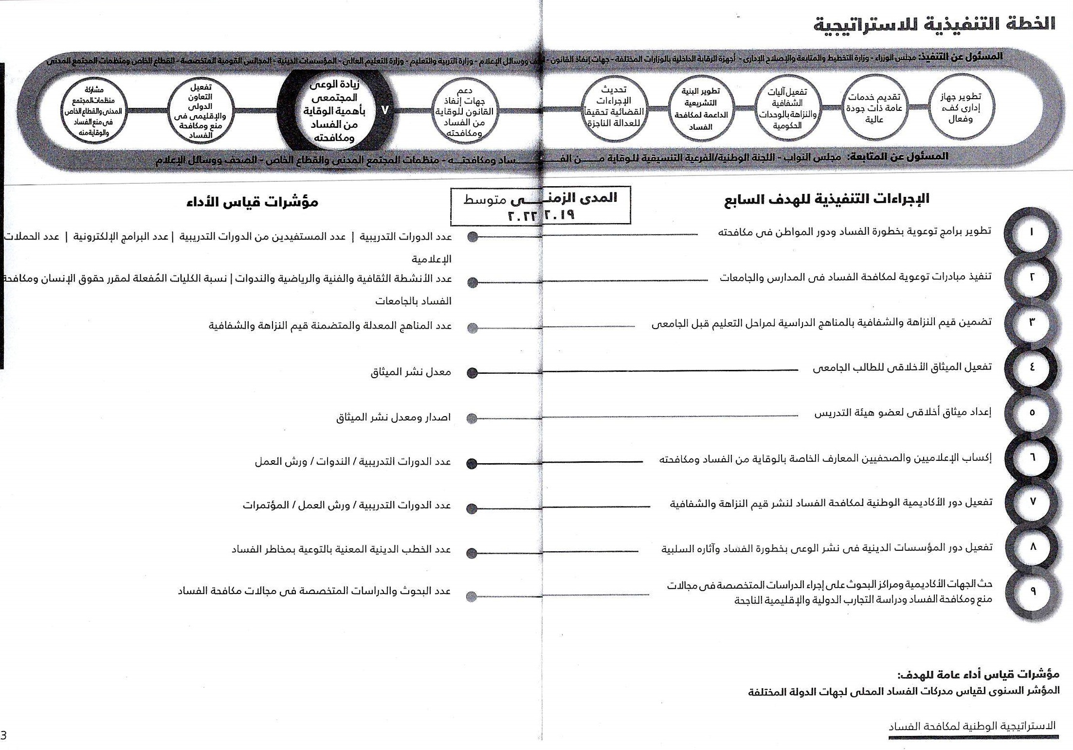

Slide 10
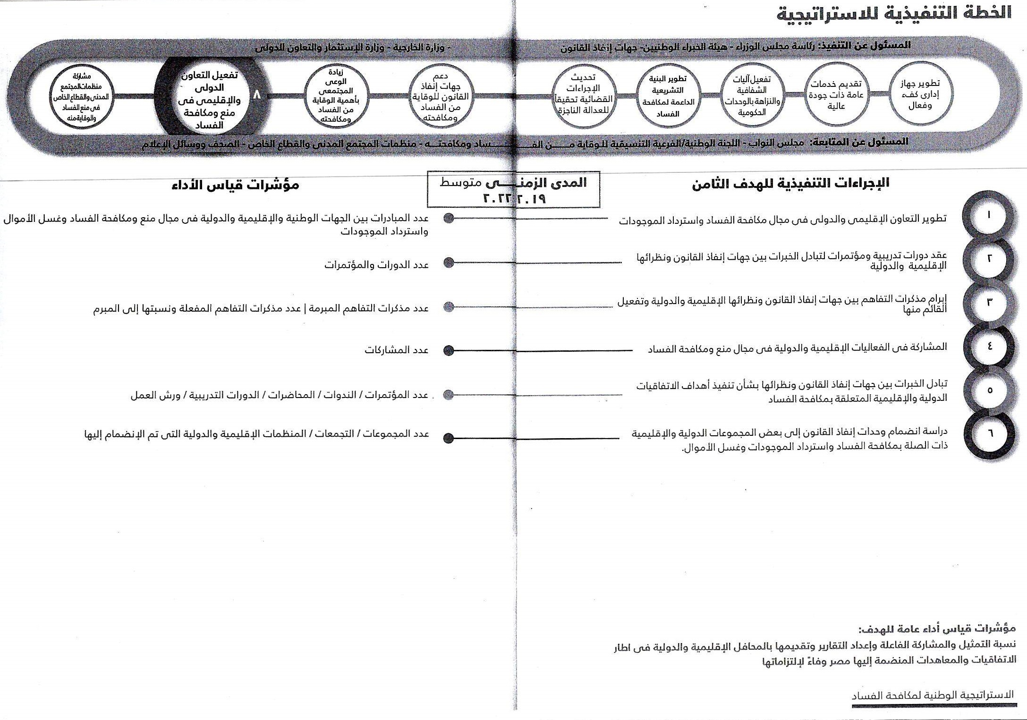

Slide 11
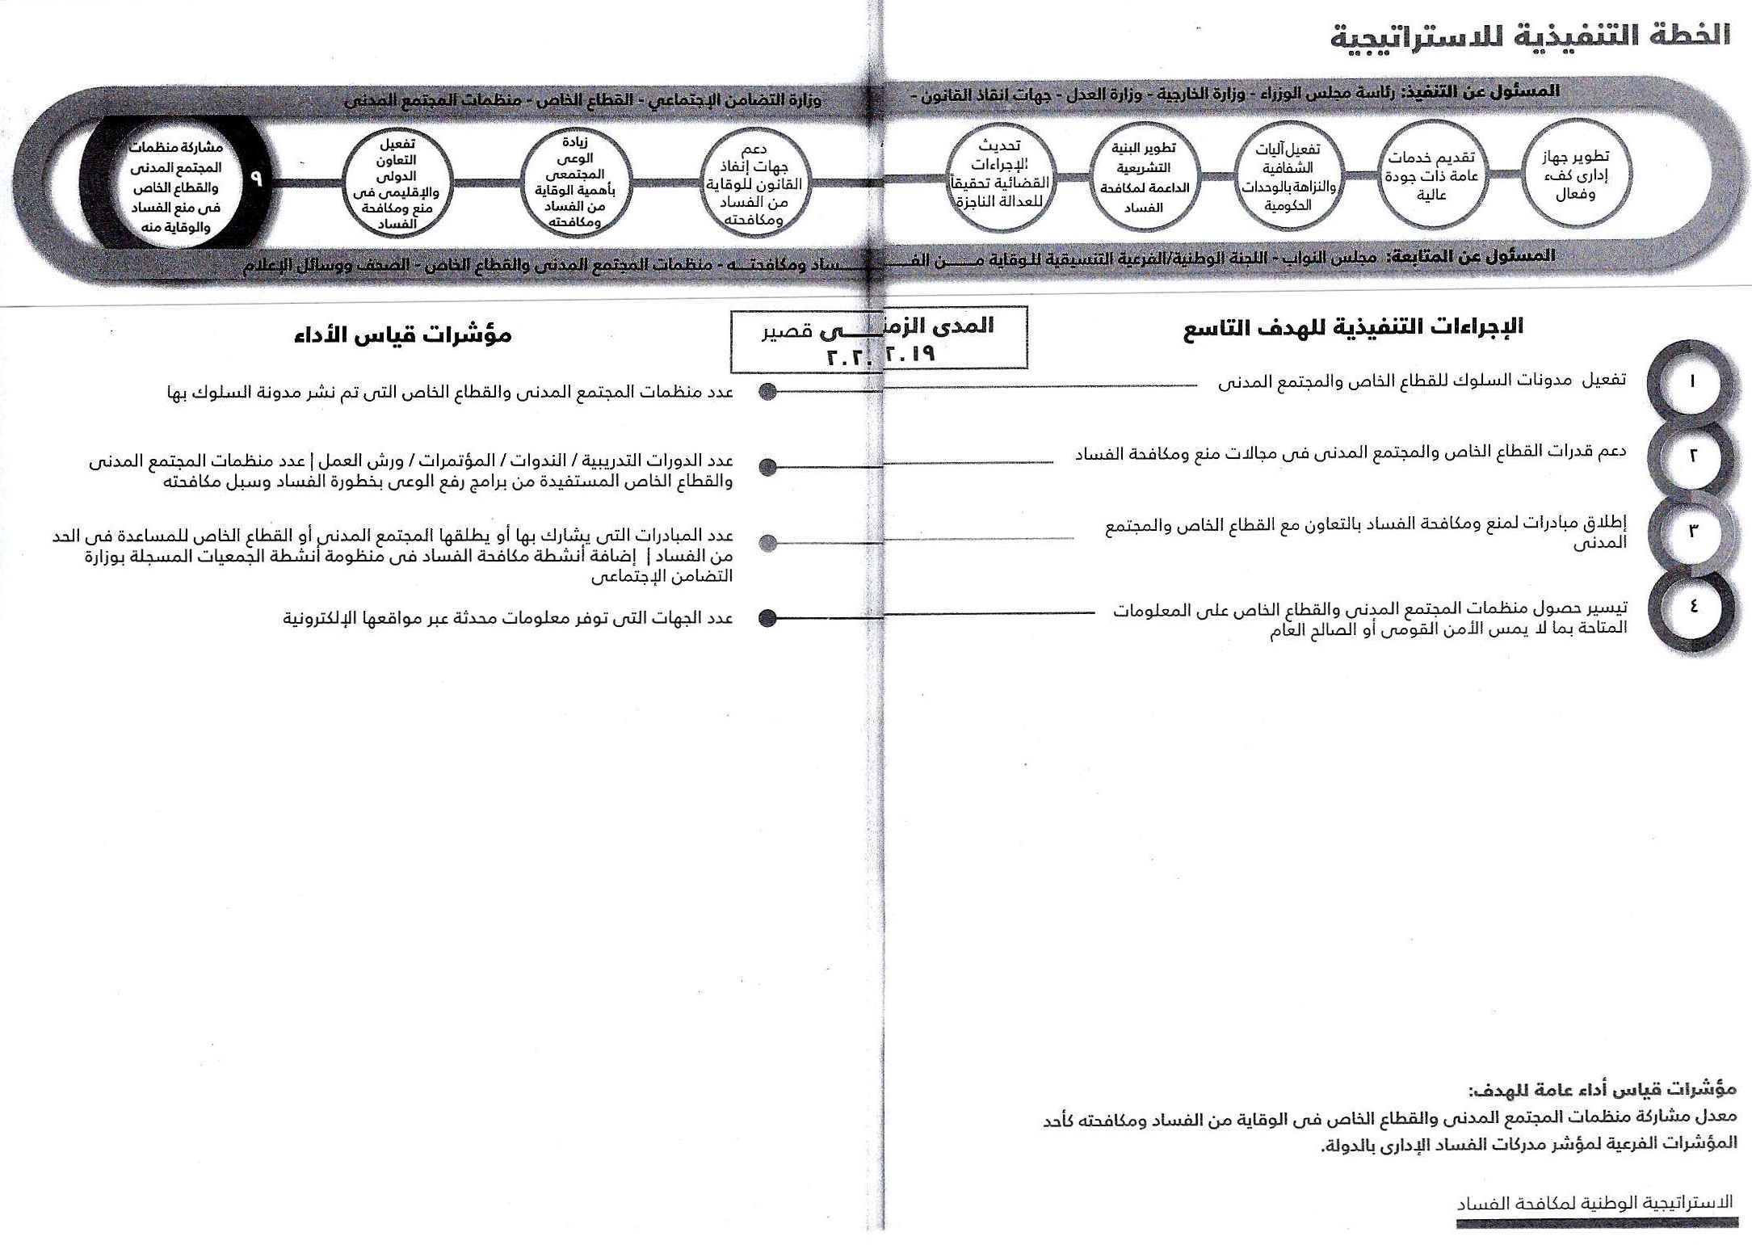

Slide 12
شكــــــــــراً ،،

